Slide 1
СИНТЕЗ НОВОГО КАРБОКСИ-ЗАМЕЩЕННОГО ПОРФИРАЗИНА КАК ПОТЕНЦИАЛЬНОЙ ОСНОВЫ МЕТАЛЛОРГАНИЧЕСКИХ КАРКАСНЫХ ПОЛИМЕРОВ
Аспирант И.А. Михеев­, А.В. Ягодин, А.А. Синельщикова, А.Г. Мартынов, Ю.Г. Горбунова, А.Ю. Цивадзе
XIV Международная конференция «Синтез и применение порфиринов и их аналогов» (ICPC-14)
4 июля 2022

Slide 2
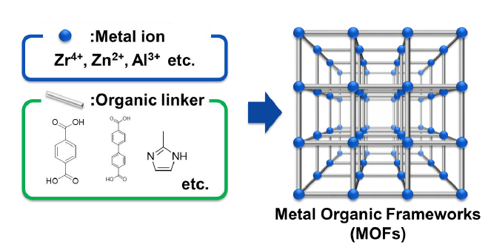
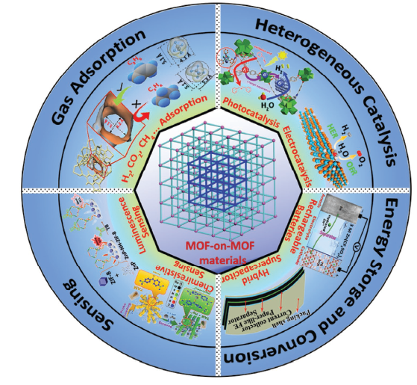
ПОЛУЧЕНИЕ МОКП НА ОСНОВЕ ПОРФИРАЗИНОВ
Yu G Gorbunova, Yu Yu Enakieva, M V Volostnykh, A A Sinelshchikova, I A Abdulaeva, K P Birin, A Yu Tsivadze, "Porous porphyrin-based metal-organic frameworks: synthesis, structure, sorption properties and application prospects ", RUSS CHEM REV, 2022, 91 (4), RCR5038,

Slide 3
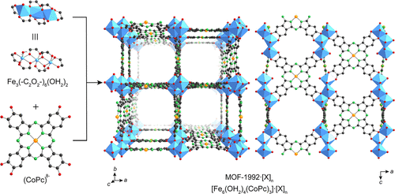
ИДЕЯ РАБОТЫ
R. Matheu et al., “Three-Dimensional Phthalocyanine Metal-Catecholates for High Electrochemical Carbon Dioxide Reduction,” J. Am. Chem. Soc., vol. 141, no. 43, pp. 17081–17085, 2019, doi: 10.1021/jacs.9b09298.

Slide 4
НОВЫЕ ПОРФИРАЗИНЫ – КАК ПОТЕНЦИАЛЬНЫЕ ОРГАНИЧЕСКИЕ ЛИНКЕРЫ ДЛЯ СОЗДАНИЯ МОКП
H4TCPP
Ди(карбоксифенил)пиразиновая
группа

Slide 5
Синтез нового порфиразина
оксалилдибензоат+DAMN →
Новый
дицианопиразин
ZnPz(COOPent)₈
НЕ ПОЛУЧИЛОСЬ
Электронные спектры поглощения ZnPc(COOPent)₈ до и после щелочного гидролиза

Slide 6
Синтез нового дицианохиноксалина
оксалилдибензоат дибромфенилендиамин
Новый
дицианохиноксалин

Slide 7
Синтез нового порфиразина
ZnQPz(COOPent)₈

Slide 8
Характеризация нового порфиразина
Сравнение спектров поглощения, флуоресценции и возбуждения флуоресценции раствора комплекса ZnQPz(COOPent)₈ в пиридине при комнатной температуре

Slide 9
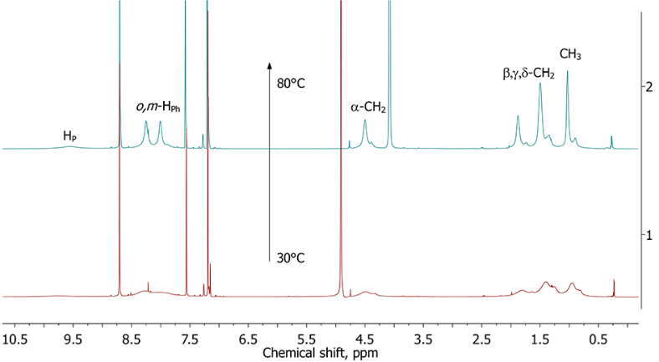
Характеризация нового порфиразина
CT Pz→QnxPh
Изменения в электронных спектрах поглощения и ЯМР комплекса ZnQPz(COOPent)₈ при нагревании его растворов в пиридине и d5-пиридине.

Slide 10
Характеризация нового порфиразина
Фотолиз раствора натриевой соли ZnQPz(COONa)₈ в DMSO (10% H2O). Деградация комплекса составляет 15% за 3 часа.
Квантовый выход генерации синглетного кислорода ZnQPz(COONa)₈
в DMSO (10% H2O)составляет 65%
Изменение электронных спектров поглощения раствора ZnQPz(COONa)₈ в ДМСО в присутствии DPBF при облучении лазером (λ=675 нм).

Slide 11
Продолжение следует…
HOF
MOF

Slide 12
ИТОГИ И ВЫВОДЫ
1.Разработана методика получения
новых дицианопиразина и дицианохиноксалина.
Подтверждена структура нового дицианохиноксалина
2. Синтезированы и охарактеризованы
новые порфиразины ZnPc(COOH)₈,
ZnQPc(COOPent)₈ и ZnQPz(COONa)₈.
3.Все полученные вещества охарктеризованы
методами ЯМР, ЭСП, MALDI-TOF.
4. Проведено измерение генерации синглетного кислорода натриевой соли порфиразина ZnQPz(COONa)₈
и определен квантовый выход генерации синглетного кислорода, составивший 65%.

Slide 13
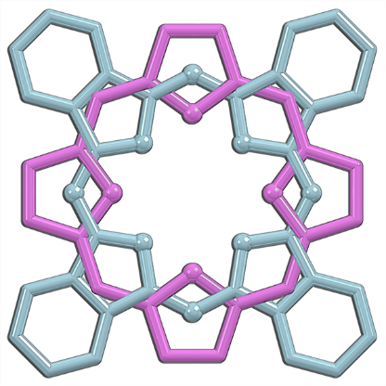
БЛАГОДАРЮ
Научного руководителя
Акад. РАН Горбунову Юлию Германовну,
Руководителя проекта к.х.н., н.с. Ягодина Алексея Владимировича,
а также
Коллег из лаборатории координационной химии щелочных и редких металлов (ИОНХ РАН) и
лаборатории новых физико-химических проблем(ИФХЭ РАН)
Работа выполнена при поддержке проекта проекта РНФ 21-73-00222 «Создание органических линкеров на основе фталоцианинов и их аналогов как основы новых типов металлоорганических каркасов»
БЛАГОДАРЮ ВСЕХ ЗА ВНИМАНИЕ!

Slide 15
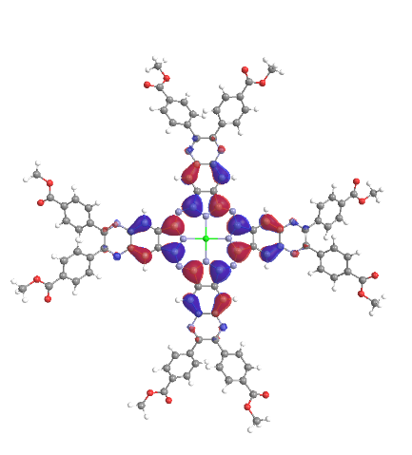
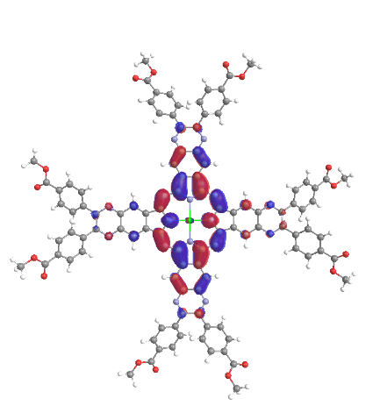
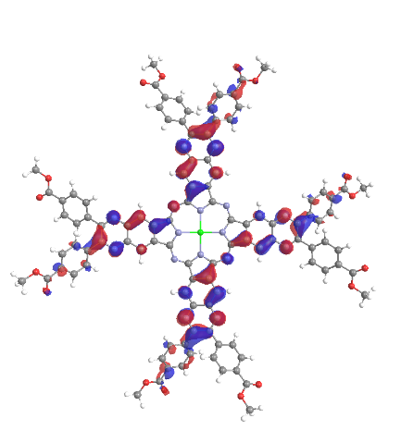
ХАРАКТЕРИЗАЦИЯ ПОРФИРАЗИНА
ВЗМО
НСМО
НСМО +5
Симметрия граничных орбиталей модельного комплекса ZnQPz(COOMe)₈, ответственных за появление в ЭСП Q-полосы (ВЗМО→НСМО) и CT-полосы (ВЗМО→НСМО+5).

Slide 16
ХАРАКТЕРИЗАЦИЯ ПОРФИРАЗИНА
Сравнение спектра поглощения комплекса ZnQPz(COOPent)₈ пиридине с расчетным спектром модельного комплекса ZnQPz(COOMe)₈, полученным методом sTD-DFT CAM-B3LYP/6-31G(d) для геометрии, оптимизированной методом DFT BP86/def2-SVP; – энергии граничных орбиталей в незамещенном фталоцианинате цинка ZnPc и комплексе ZnQPz(COOMe)₈

Slide 17
ХАРАКТЕРИЗАЦИЯ о-ДИЦИАНОРЕНА
ЯМР 13С, 1Н
T_{пл} = 136°

